Slide 1


RELATÓRIO DE DADOS:
DASHBOARD MM (GA4 + POWER BI)

Slide 2

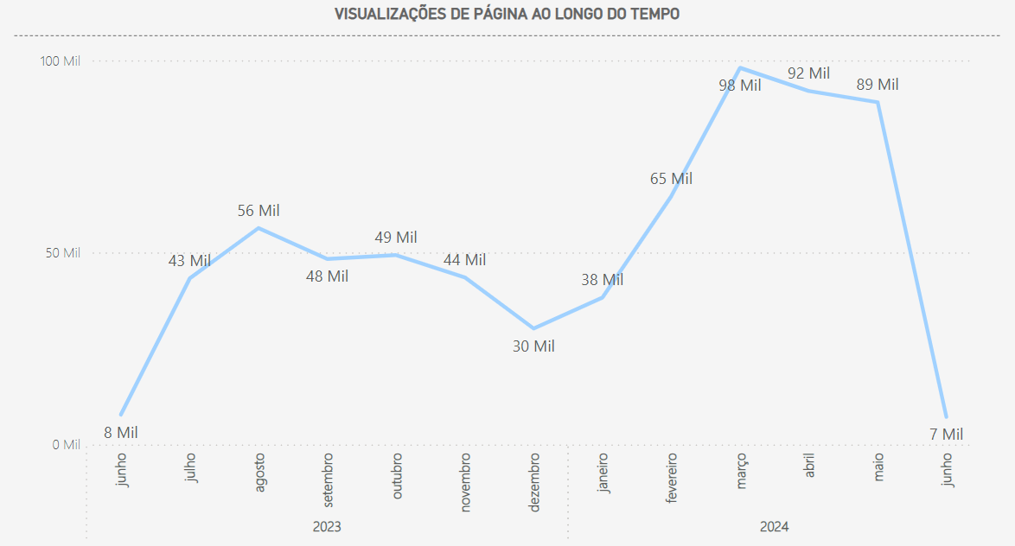
acessos
06/2023 a 06/2024
Dados
• O site contabilizou 680 mil acessos, aproximadamente;
• Com uma média de 52 mil acessos mensais e 2 mil acessos diários;
• Março de 2024 foi a data com maior pico de acessos no período, com pouco mais de 98 mil visualizações;
• Considerando apenas os meses completos, Dezembro de 2023 foi a data com menor quantidade de acessos, com cerca de 8 mil;
• O ano de 2024 apresenta maior quantidade de visualizações em relação a 2023, com uma média de 65 mil acessos por mês.
• O site teve um tempo médio de engajamento por sessão de 2 minutos e 12 segundos.
Toda vez que algum usuário acessa uma página do site Mentalidades Matemáticas, um contador de “Visualizações de Páginas” é disparado
No eixo X, os meses e os anos aos quais correspondem.
No eixo Y, a quantidade de visualizações de página.
A linha azul exibe a trajetória de visualizações de páginas ao longo do tempo, com altas e baixas.

Slide 3
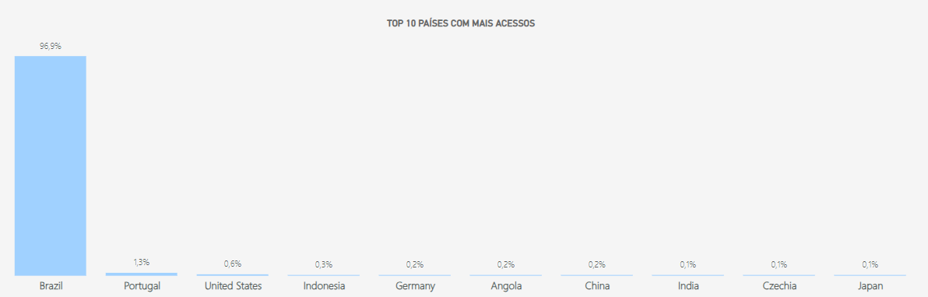
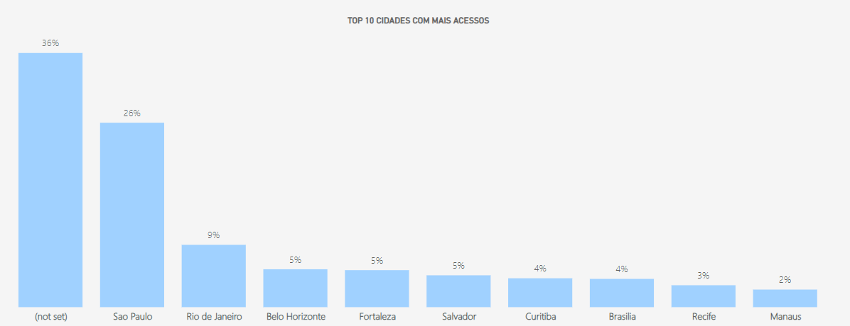
acessos
países e cidades
Todo e qualquer acesso possui um marcador de localização, ainda que desconhecido ou não registrado
Dados
• Ao todo, 168 países diferentes e mais de 2 mil cidades diferentes acessaram a plataforma MM;
• O Brasil é o país com mais acessos, seguido de Portugal e Estados Unidos;
• Considerando apenas as cidades registradas e definidas, São Paulo aparece como a cidade com maior número de acessos;
• Entre o Top 10 países, apenas três compartilham a língua portuguesa. Brasil, Portugal e Angola.

Slide 4
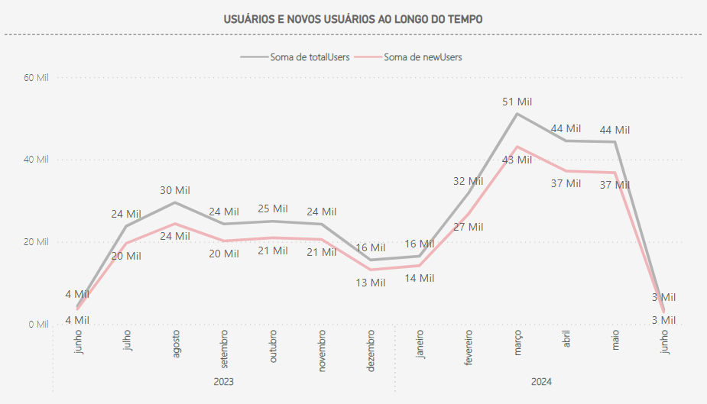
usuários
06/2023 a 06/2024
Dados
• No total, 345 mil usuários visitaram o site MM. Deles, 289 mil foram usuários novos;
• A média de visitantes no site foi de 26 mil por mês e, mil usuários por dia;
• Março de 2024 foi a data com maior pico de visitantes no período, com pouco mais de 98 mil;
• Considerando apenas os meses completos, Dezembro de 2023 foi a data com menor quantidade de visitantes, com cerca de 15 mil;
• A diferença percentual entre usuários e novos usuários se manteve consistente ao longo do tempo, com uma média de novos usuários próxima a 80% ao mês.
“Usuários” é uma categoria que compila dados dos visitantes que frequentaram o site Mentalidades Matemáticas
No eixo X, os meses e os anos aos quais correspondem.
No eixo Y, a quantidade de usuários e novos usuários.
A linha cinza exibe a quantidade de usuários, enquanto a linha rosa exibe a quantidade de novos usuários.

Slide 5
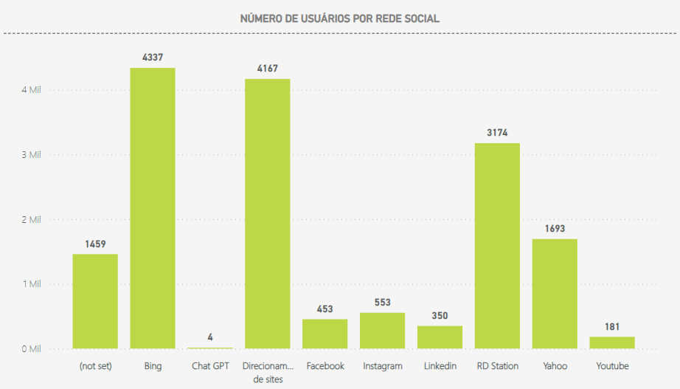
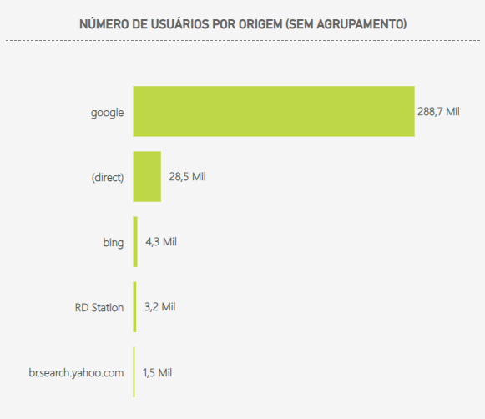
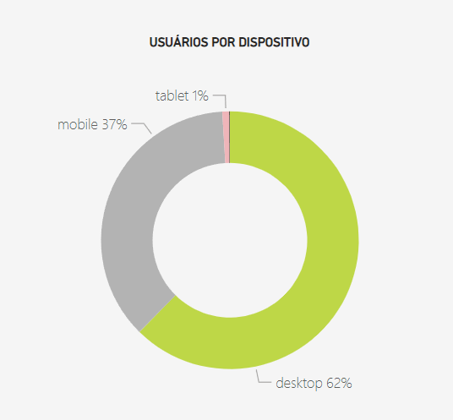
redes sociais
06/2023 a 06/2024
A origem foi separada em 10 categorias de redes sociais: (not set), Bing, Chat GPT, Direcionamento de sites, Facebook, Instagram, Linkedin, RD Station, Yahoo e Youtube
Dados
• No total, 16 mil usuários visitaram o site advindos de alguma rede social ou plataforma digital;
• Bing é a rede social ou plataforma digital com maior número de visitas, responsável por mais de 4 mil usuários;
• Redes sociais conhecidas como Facebook, Instagram, Linkedin e Youtube trouxeram, juntas, cerca de 1,5 mil visitantes ao site.
• Em números absolutos, Direcionamento de sites foi a categoria que mais trouxe novos usuários ao site, com pouco mais de 1,2 mil;
• A maioria dos usuários é advinda de dispositivos desktop, mas uma parcela relevante de 37% advém de dispositivos mobile.

Slide 6
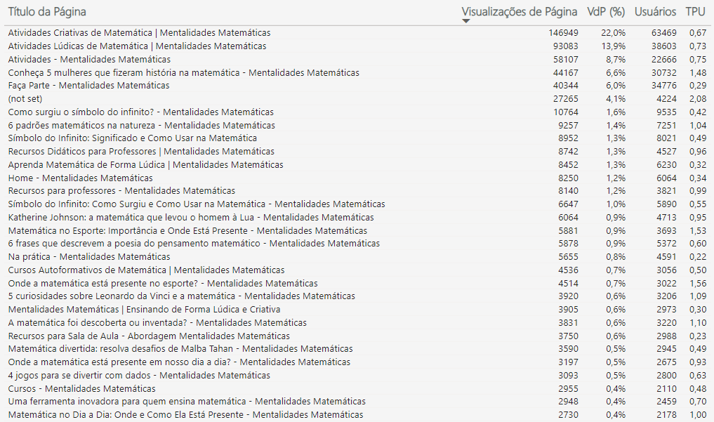
páginas
mais acessadas
Dados
• “Atividades Criativas de Matemática” é a página com maior número de acessos, com 147 mil. Em seguida, a página “Atividades Lúdicas de Matemática” aparece em segundo, com cerca de 100 mil visualizações;
• Do top 5 de páginas com mais acessos, “Conheça 5 mulheres que fizeram história na matemática” é a única com uma temática específica e sem o perfil de atividades;
• Considerando apenas as páginas com pelo menos mil acessos, a página com maior tempo de engajamento por usuário foi “Onde a matemática está presente no esporte?”;
“Título da página” é o agregador categórico mais importante nesta medição. Ele exibe todas as páginas presentes no site MM, assim como seu número de visualizações, seus usuários e o tempo de navegação
TPU significa Tempo Por Usuário. É o quociente da divisão do tempo de engajamento pelo total de usuários de cada página.

Slide 7
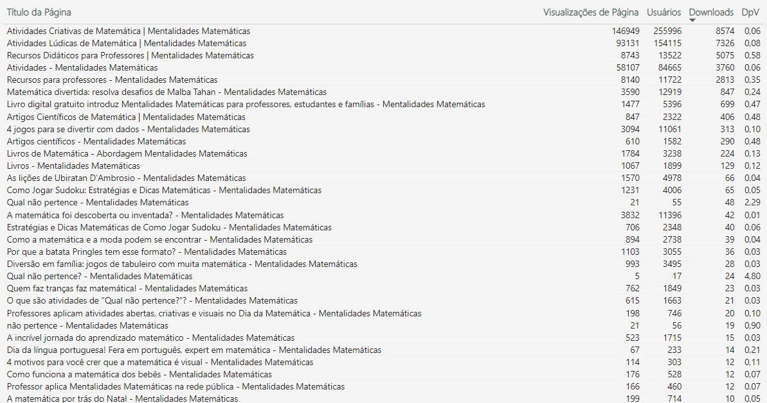
páginas
com mais downloads
Dados
• “Atividades Criativas de Matemática” é a página com maior número de downloads. Em seguida, a página “Atividades Lúdicas de Matemática” aparece em segundo, com cerca de 7 mil downloads;
• Ao todo, tivemos 31.878 downloads registrados no período;
• Quando divisionamos as páginas por, no mínimo, 1.000 acessos, “Recursos Didáticos para Professores” é a página com maior DpV, apresentando uma taxa de 0,58 downloads por visualização. É o mesmo que dizer que os usuários fazem 1 download na página “Recursos Didáticos para Professores” a cada 1,71 acessos;
• Usuários costumam fazer 1 download a cada 11 acessos, em média.
“Título da página” é o agregador categórico mais importante nesta medição. Ele exibe todas as páginas presentes no site MM, assim como seu número de visualizações, seus usuários, seu downloads e o DpV
"DpV" é o quociente entre o número de downloads (numerador) pelo número de visualizações da página (divisor).

Slide 8
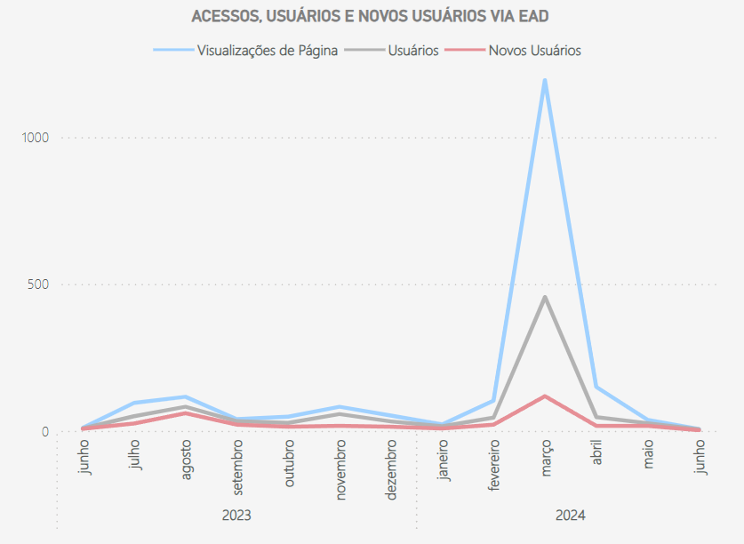
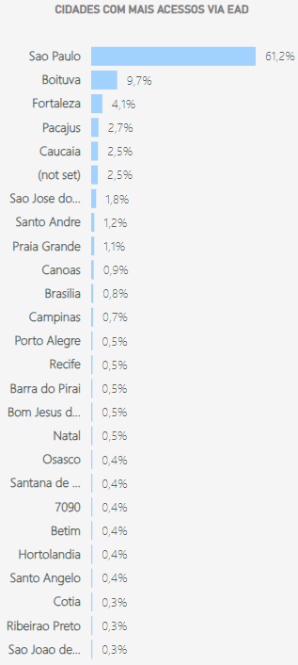
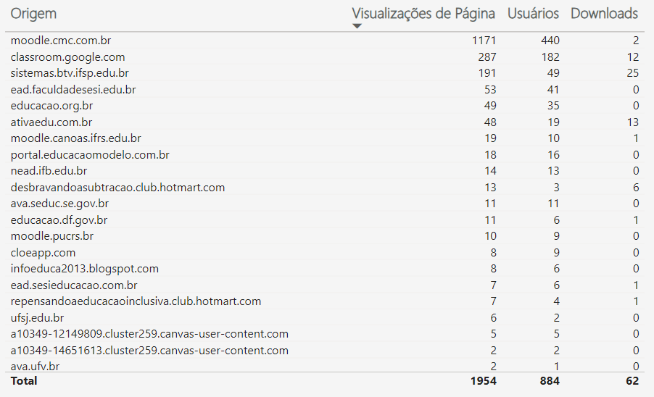
acessos
plataformas de ensino
As origens foram parametrizadas com base em determinadas palavras-chave. Elas funcionam como tags que filtram a base de dados. Ao todo, utilizados doze termos que designam origens demarcadas como plataformas de ensino. “Ava”, “edu”, “univali”, “aula”, “bright space”, “canvas”, “blackboard”, “digital”, “moodle”, “cloeapp”, “classroom” e “learning”.
Dados
• A origem identificada como “moodle.cmc.com.br”, filtrada pelo núcleo textual “moodle” é a origem com maiores quantidades de acessos e de usuários,
• São Paulo é a cidade com mais visualizações de página via plataformas digitais de ensino, representando 61% do total. Boituva, Fortaleza, Pacajus e Caucaia completam a lista de cinco cidades que mais contabilizam acessos via plataformas digitais de ensino;
• Entre as dez cidades com mais visualizações, incluindo apenas as cidades definidas e registradas, seis fazem parte do Estado de São Paulo.

